Slide 1
React_frontend
22_12_05
작성자 : 김영찬

Slide 2
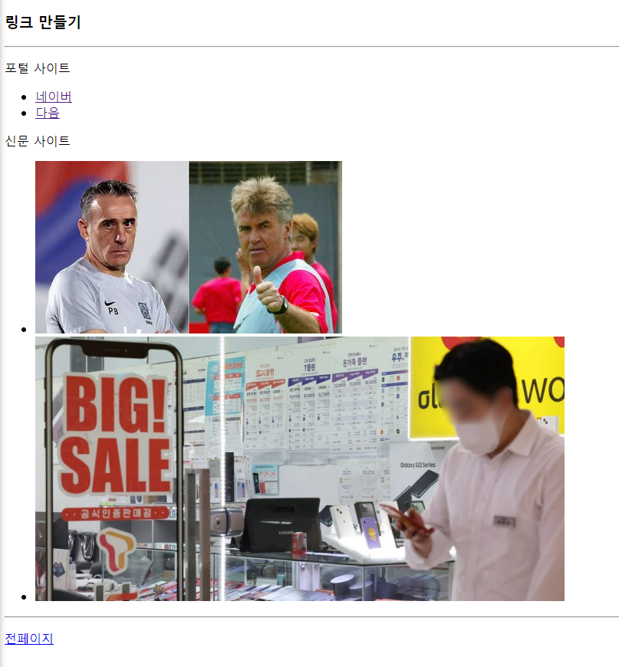
ㅅ
목록 태그(ul,li)로 이용해 링크 만들기
출력 결과
ul 태그와 li 태그를 활용해 항목 결정
문자와 사진에도 링크를 걸 수 있다.
외부 사이트 말고도 내부 코드에도 하이퍼링크를 만들 수 있다.
<h3>링크 만들기</h3><hr />
<p>포털 사이트</p><ul>
<li><a href="https://www.naver.com">네이버</a></li>
<li><a href="https://www.daum.net">다음</a></li>
</ul>
<p>신문 사이트</p>
<ul>
<li><a href="https://www.chosun.com/"><img src="이미지 파일.jpg" alt="조선일보"></a></li>
<li><a href="https://www.etnews.com/"><img src="이미지 파일.jpg" alt="전자신문"></a></li>
</ul><hr />
<p><a href="../22_12_02/0714_sematic.html">전페이지</a></p>

Slide 3
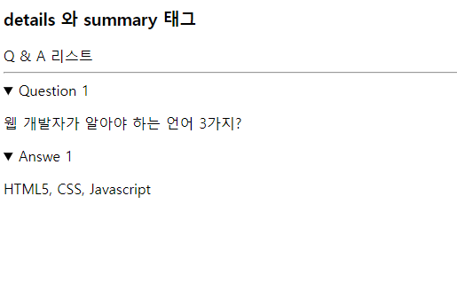
ㅅ
details와 summary 태그
태그 안에 정보를 담고 details 태그 안에 summary 태그를 클릭하면
저장된 태그가 출력되고 다시 누르면 사라짐
출력 결과
<h3>details 와 summary 태그</h3>
Q &amp; A 리스트
<hr />
<details>
<summary>Question 1</summary>
<p>웹 개발자가 알아야 하는 언어 3가지?</p>
</details>
<details>
<summary>Answe 1</summary>
<p>HTML5, CSS, Javascript</p>
</details>

Slide 4
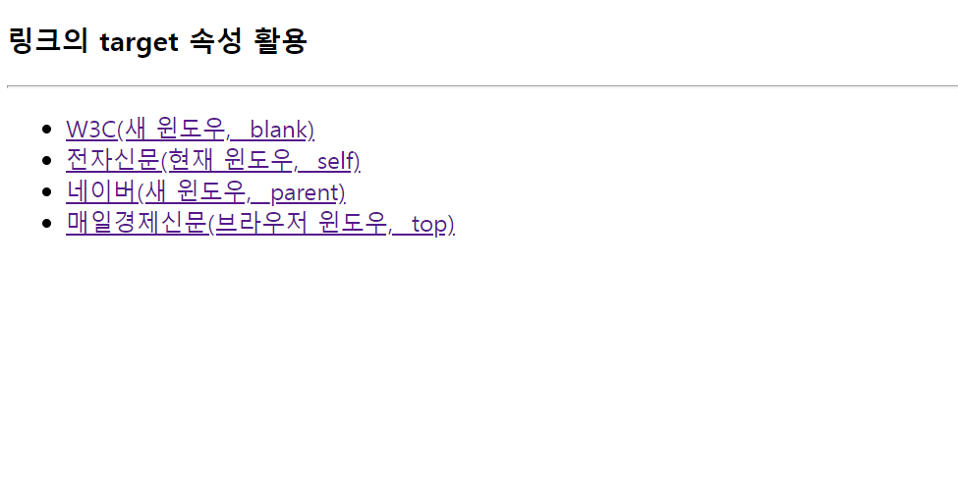
ㅅ
링크의 target 속성 활용
_blank : 새로운 브라우저 탭 생성
_self : 현재 윈도우
_parent : 부모 윈도우
_top : 최상위 브라우저 윈도우
윈도우 이름 : _대상 윈도우 이름
출력 결과
<h3>링크의 target 속성 활용</h3><hr />
<ul>
<li><a href="http://www.w3.org" target="_blank">W3C(새 윈도우, _blank)</a>
</li><li>
<a href="http://etnews.com/" target="_self">전자신문(현재 윈도우, _self)</a>
</li><li>
<a href="http://www.naver.com" target="_parent">네이버(새 윈도우, _parent)</a>
</li><li>
<a href="http://www.mk.co.kr" target="_top">매일경제신문(브라우저 윈도우, _top)</a>
</li>
</ul>

Slide 5
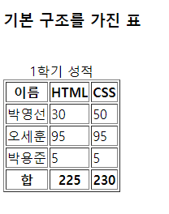
ㅅ
기본 구조를 가진 표
<table> : 표 전체를 담는 컨테이너
<thead> : 헤딩 셀 그룹
<tbody> : 데이터 셀 그룹
<th> : 열 제목(헤딩) 셀
<caption> : 표 제목
<tfoot> : 바닥 셀 그룹
<tr> : 행, 여러 <th>, <th> 포함
<td> : 데이터
<h3>기본 구조를 가진 표</h3><br />
<table border="1">
<caption>1학기 성적</caption>
<thead>
<tr>
<th>이름</th><th>HTML</th><th>CSS</th></tr>
</thead>
<tfoot>
<tr><th>합</th><th>225</th><th>230</th></tr>
</tfoot>
<tbody>
<tr><td>박영선</td><td>30</td><td>50</td></tr>
<tr><td>오세훈</td><td>95</td>
<td>95</td></tr>
<tr><td>박용준</td>
<td>5</td>
<td>5</td>
</tr>
</tbody>
</table>
출력 결과

Slide 6
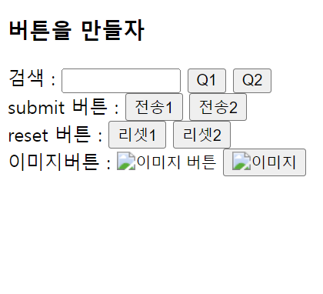
ㅅ
버튼이 있는 입력 폼
button : 일반 버튼
reset : 입력 창의 정보를 없애는 리셋 버튼
submit : 제출 버튼, form 태그의 명령에 따라 이동 가능
image : 문자형 버튼 대신 이미지로 대신함
출력 결과
<h3>버튼을 만들자</h3>
<form>
검색 : <input type="text" size="10" value="">
<input type="button" value="Q1">
<button type="button">Q2</button><br />
submit 버튼 : <input type="submit" value="전송1">
<button type="submit">전송2</button><br />
reset 버튼 : <input type="reset" value="리셋1">
<button type="reset">리셋2</button><br />
이미지버튼 : <input type="image" src="이미지 파일.png"
alt="이미지 버튼">
<button type="button"><img src=".이미지 파일.png"
alt="이미지"></button>
</form>

Slide 7
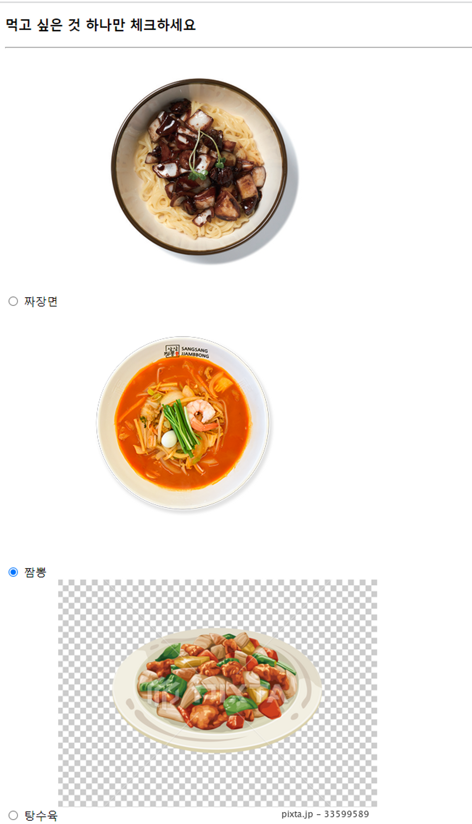
ㅅ
checkbox
chekbox : 버튼과 유사한 형태로 여러개의 항목을
체크 할 수 있다.
checked : 문서가 실행될 때 미리 체크된 상태
value : 체크 후 submit으로 데이터를 제출 할 때
같이 이동하는 데이터
출력 결과
<h3>버튼을 만들자</h3>
<form>
<input type="radio" name="china" value="1" />
짜장면<img src="./jajang.png" alt="짜장면"><br />
<input type="radio" name="china" value="2" checked />
짬뽕<img src="./jjambbong.png" alt="짬뽕"><br />
<input type="radio" name="china" value="3" />
탕수육<img src="./tangsuyuk.png" alt="탕수육"><br />
</form>

Slide 8
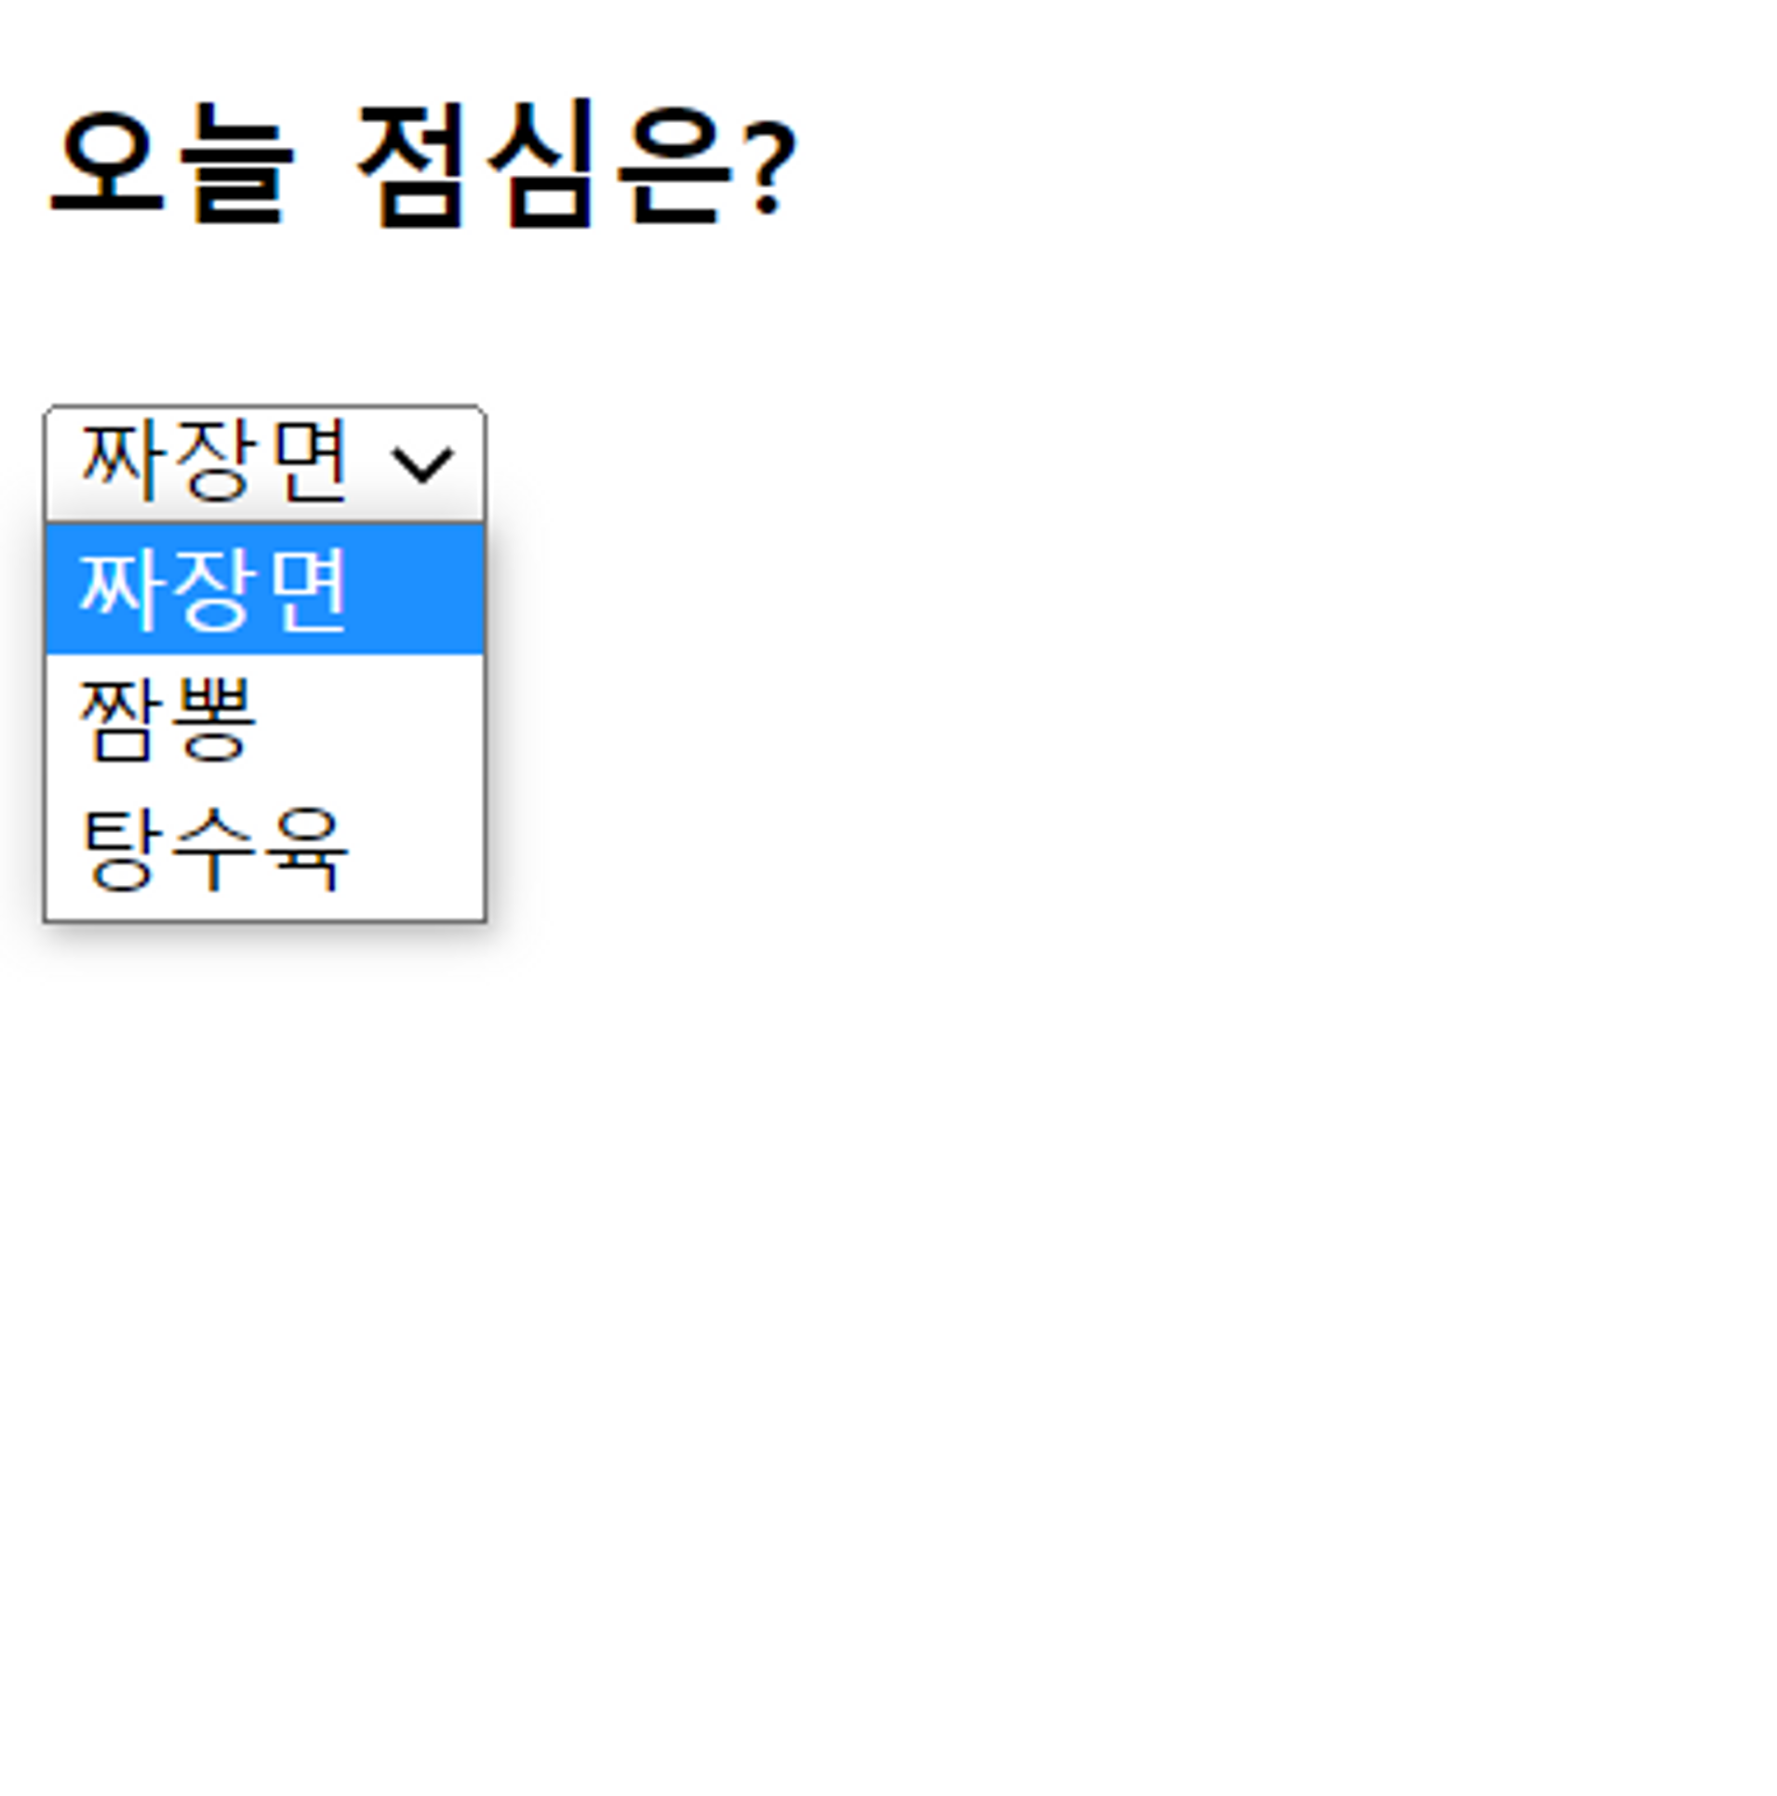
ㅅ
combobox
combobox는 radio 버튼과 비슷하게 하나의 form 태그에서 하나만 선택할 수 있지만
option 태그 내용들이 select 태그 안에 숨겨져 있다.
value는 submit이 될 때 이동하게 될 데이터,
name은 콤보박스
전체를 대표하는 이름이 된다. (id와 같은 역할)
selected를 쓰면 최초 선택된 option이다
출력 결과
<h3>오늘 점심은?</h3>
<form>
<select name="china">
<option value="1">짜장면</option>
<option value="2">짬뽕</option>
option value="3">탕수육</option>
</select> </form>

Slide 9
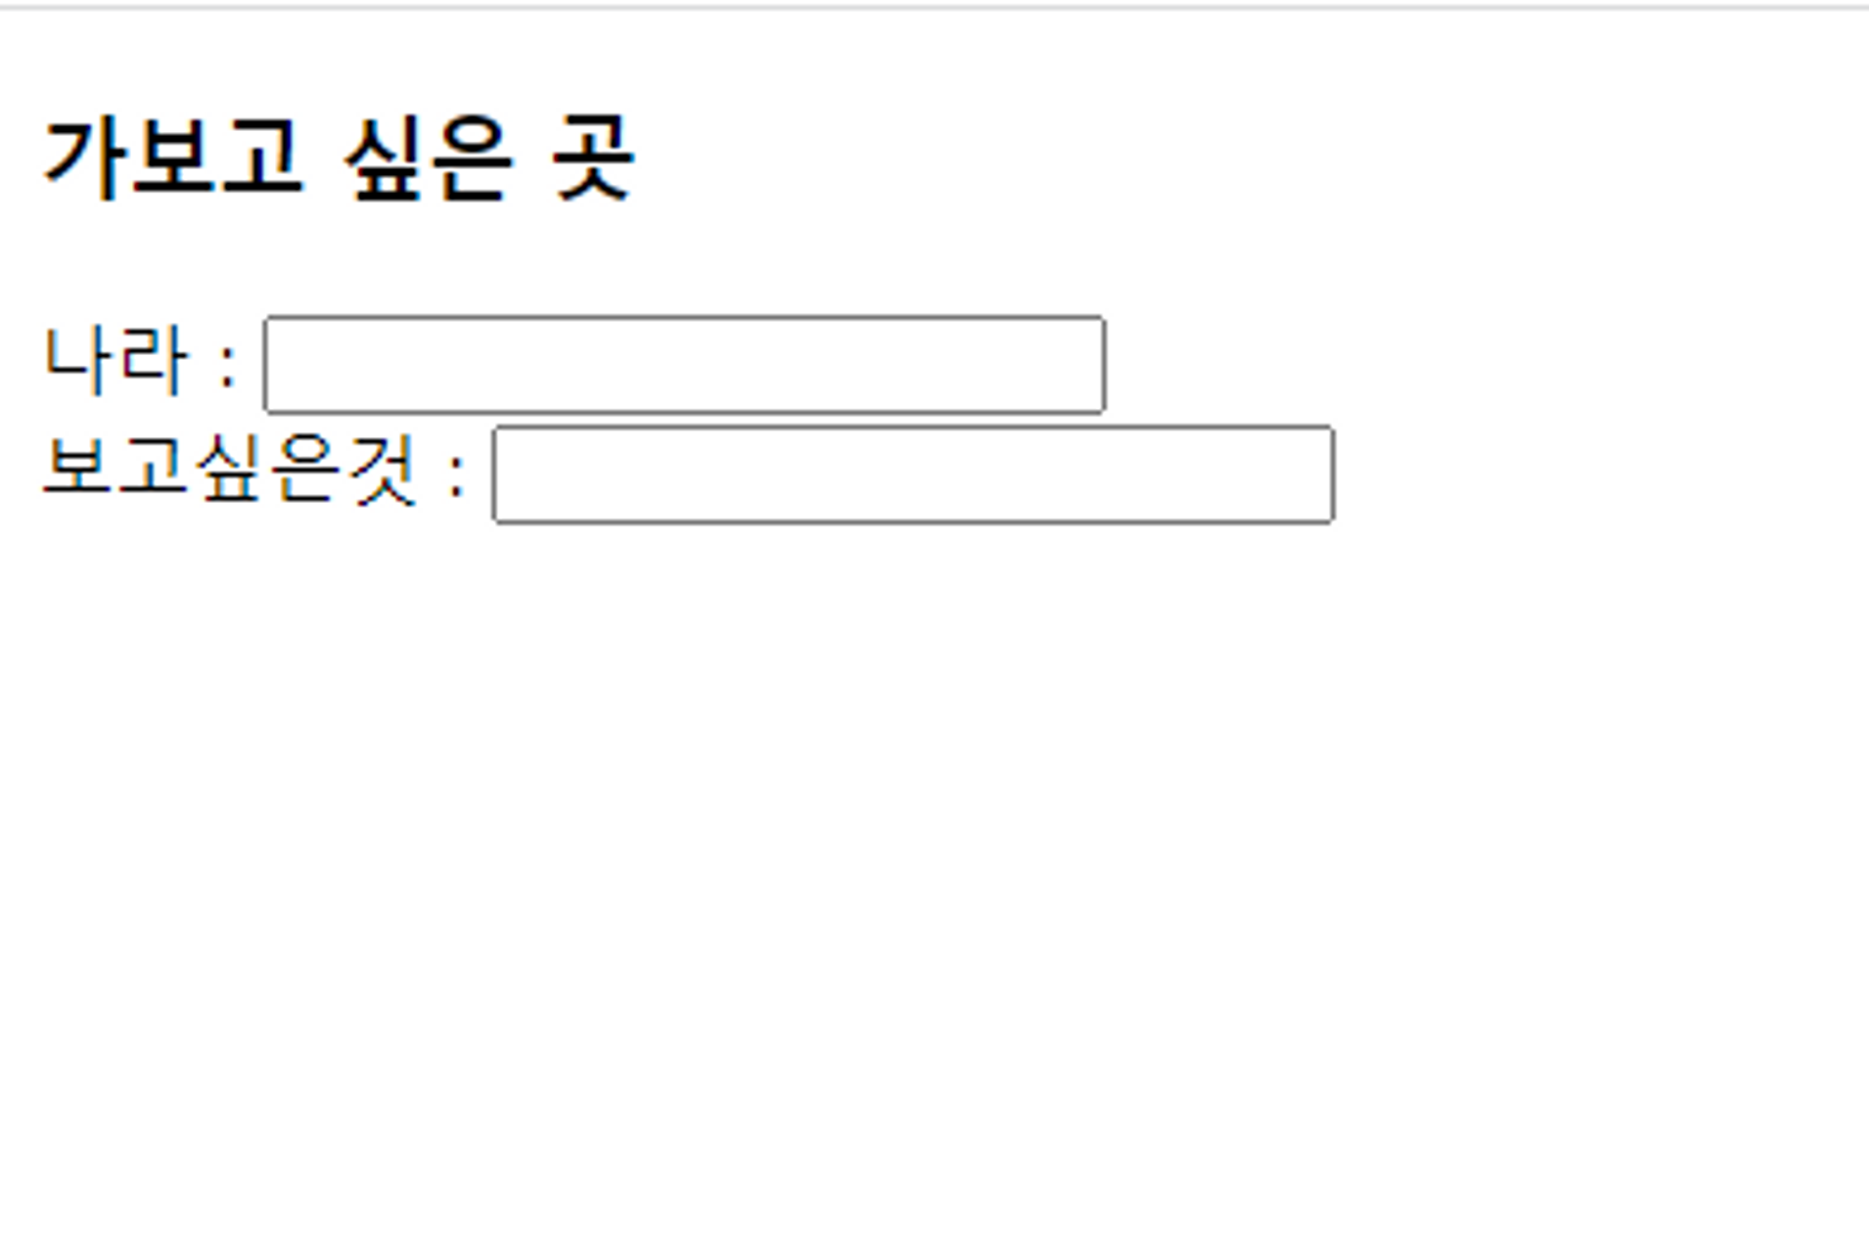
ㅅ
datalist
<datalist id="countries"> : textbox에 option 문자들을 출력될 수 있도록 하는 기능 id는 이 태그에 다른 옵션을 부여 할 때 쓰는 id가 된다.
출력 결과
<h3>가보고 싶은 곳</h3>
나라 : <input type="text" name="country" list="countries" /><br /> <datalist id="countries">
<option value="가나"></option>
<option value="스위스"></option>
<option value="브라질"></option>
</datalist> 보고싶은것 : <input type="text" name="what" /><br /> <datalist id="what">
<option value="산"></option>
<option value="바다"></option>
<option value="도시"></option>
</datalist>

Slide 10
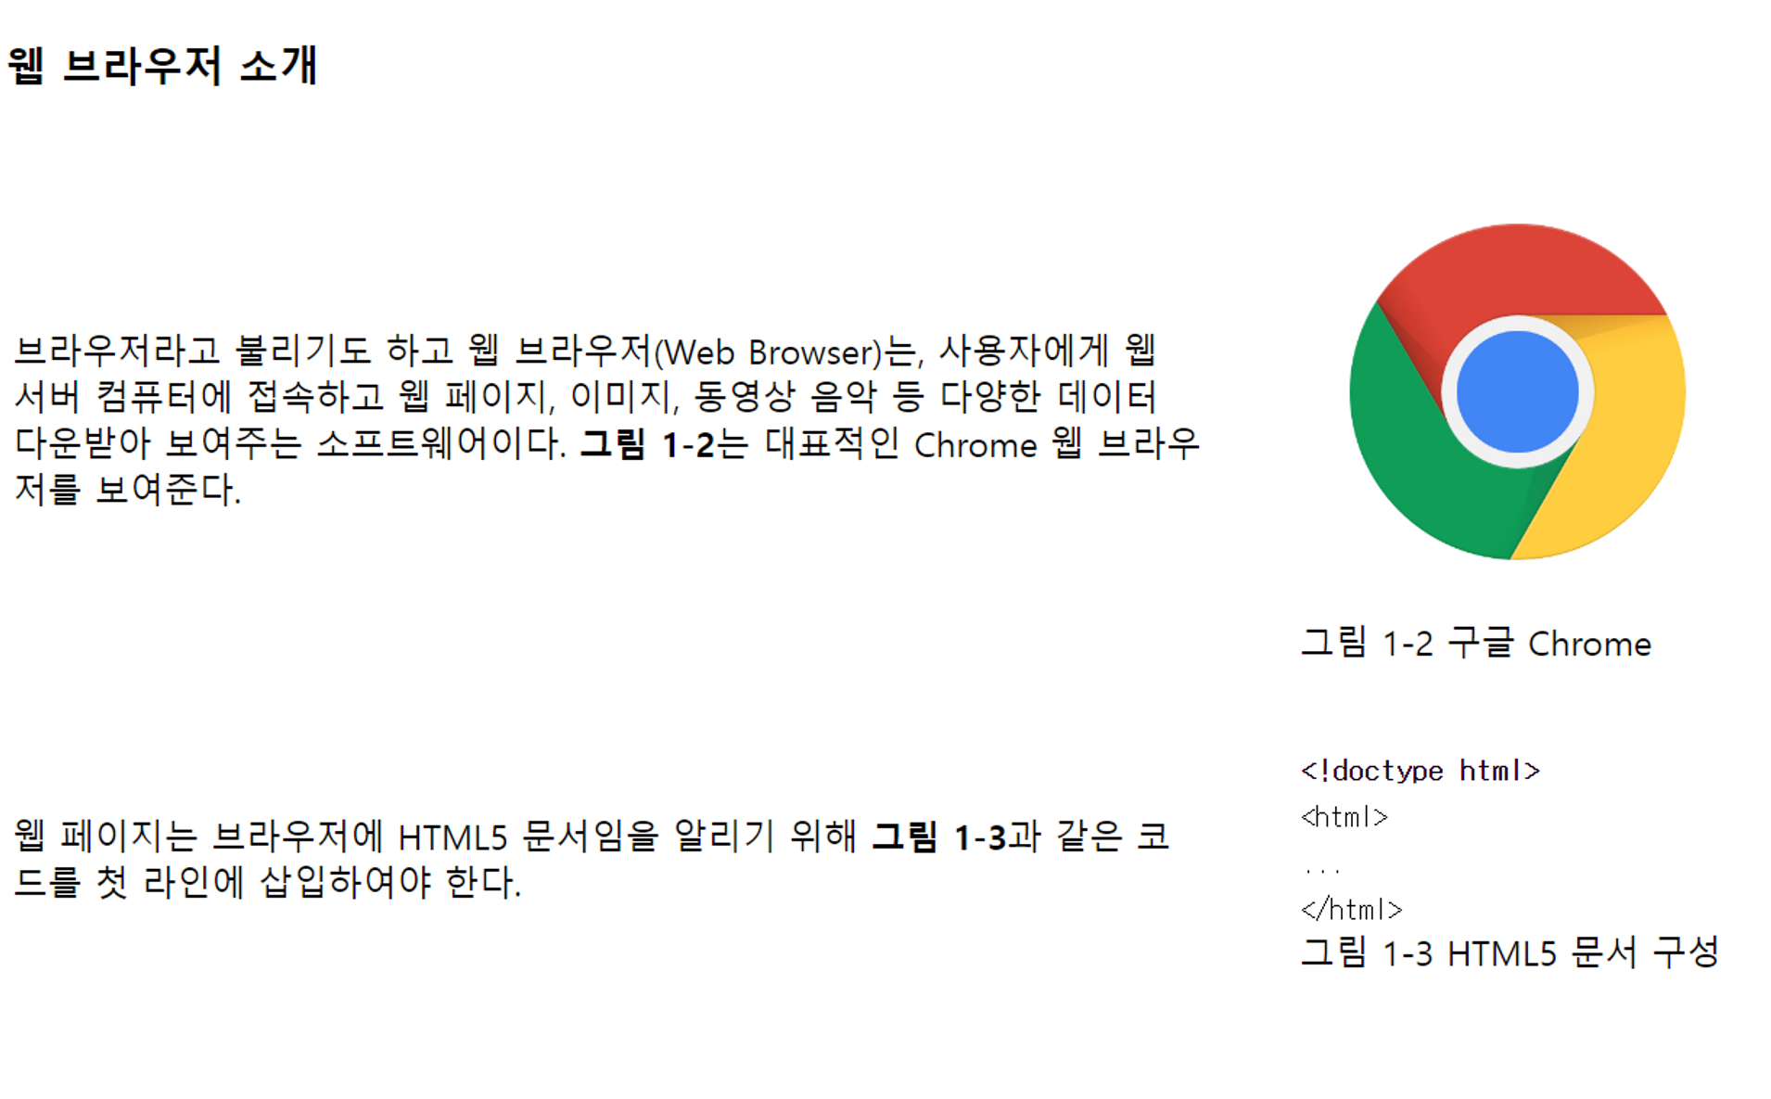
ㅅ
figure 와 code 태그
그림과 문자를 한 몸으로 합침
figcaption : 이미지 파일에 주석 생성
code : 코드 태그 내에 코드를 작성하더라도 코드로 인식하지 않고 단순 문서 작성으로 처리함
출력 결과
<h3>웹 브라우저 소개</h3>
<table>
<tr><td>
<div>브라우저라고 불리기도 하고 웹 브라우저(Web Browser)는, 사용자에게 웹 서버 컴퓨터에 접속하고 웹 페이지, 이미지, 동영상 음악 등 다양한 데이터 다운받아 보여주는 소프트웨어이다. <strong>그림 1-2</strong>는 대표적인 Chrome 웹 브라우저를 보여준다. </div>
</td> <td>
<figure id="1-2"> <img src="./imamges/chrome.png" width="200" alt=""> <figcaption>그림 1-2 구글 Chrome</figcaption> </figure>
</td></tr> <tr> <td> <div>웹 페이지는 브라우저에 HTML5 문서임을 알리기 위해 <strong>그림 1-3</strong>과 같은 코드를 첫 라인에 삽입하여야 한다.
</div </td>
<td><figure id="1-3"> <code> <strong>&lt;!doctype html&gt;<br /></strong> &lt;html&gt;<br /> ...<br /> &lt;/html&gt;<br /> </code> <figcaption>그림 1-3 HTML5 문서 구성</figcaption> </figure>
</td> </tr> </table>

Slide 11
ㅅ
figure 와 code 태그
그림과 문자를 한 몸으로 합침
figcaption : 이미지 파일에 주석 생성
code : 코드 태그 내에 코드를 작성하더라도 코드로 인식하지 않고 단순 문서 작성으로 처리함
출력 결과
<h3>웹 브라우저 소개</h3>
<table>
<tr><td>
<div>브라우저라고 불리기도 하고 웹 브라우저(Web Browser)는, 사용자에게 웹 서버 컴퓨터에 접속하고 웹 페이지, 이미지, 동영상 음악 등 다양한 데이터 다운받아 보여주는 소프트웨어이다. <strong>그림 1-2</strong>는 대표적인 Chrome 웹 브라우저를 보여준다. </div>
</td> <td>
<figure id="1-2"> <img src="./imamges/chrome.png" width="200" alt=""> <figcaption>그림 1-2 구글 Chrome</figcaption> </figure>
</td></tr> <tr> <td> <div>웹 페이지는 브라우저에 HTML5 문서임을 알리기 위해 <strong>그림 1-3</strong>과 같은 코드를 첫 라인에 삽입하여야 한다.
</div </td>
<td><figure id="1-3"> <code> <strong>&lt;!doctype html&gt;<br /></strong> &lt;html&gt;<br /> ...<br /> &lt;/html&gt;<br /> </code> <figcaption>그림 1-3 HTML5 문서 구성</figcaption> </figure>
</td> </tr> </table>

Slide 12
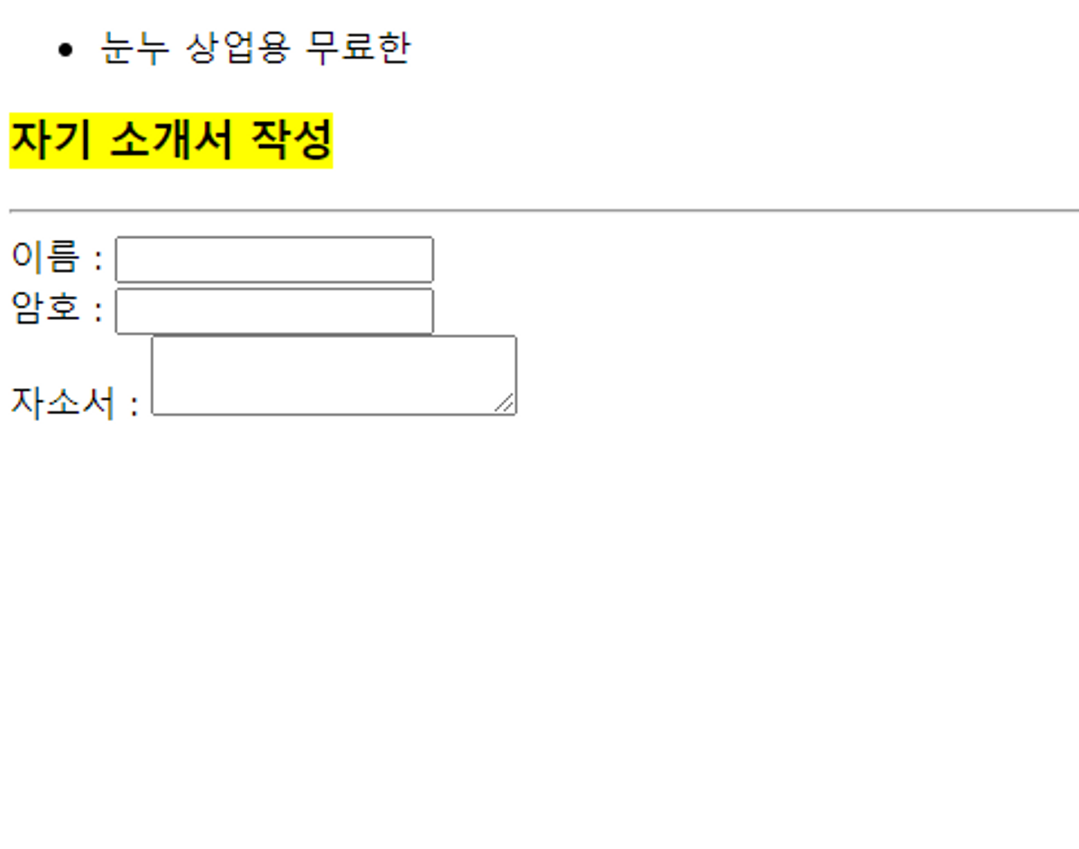
ㅅ
form 태그
form 태그로 둘러싸는 모양
name 속성 : 폼의 이름 지정
action 속성 : 폼 데이터를 처리할 웹 서버 응용프로그램의 이름
submit 버튼이 눌리면 브라우저는 action에 지정된 웹 서버 응용프로그램 실행 요청
웹 서버 응용프로그램 JAVA, JSP, PHP, C/C++ 등 다양한 언어로 작성
method 속성 : 폼 데이터를 웹 서버로 전송하는 형식
대표적인 전송 방식 : GET, POST
출력 결과
<ul> <li>눈누 상업용 무료한</li> </ul>
<h3><mark>자기 소개서 작성</mark></h3> <hr />
<form action="fo" method="get">
이름 : <input type="text" size="15" value="" /><br />
암호 : <input type="password" size="15" value="" /><br />
자소서 : <textarea></textarea> </form>

Slide 13
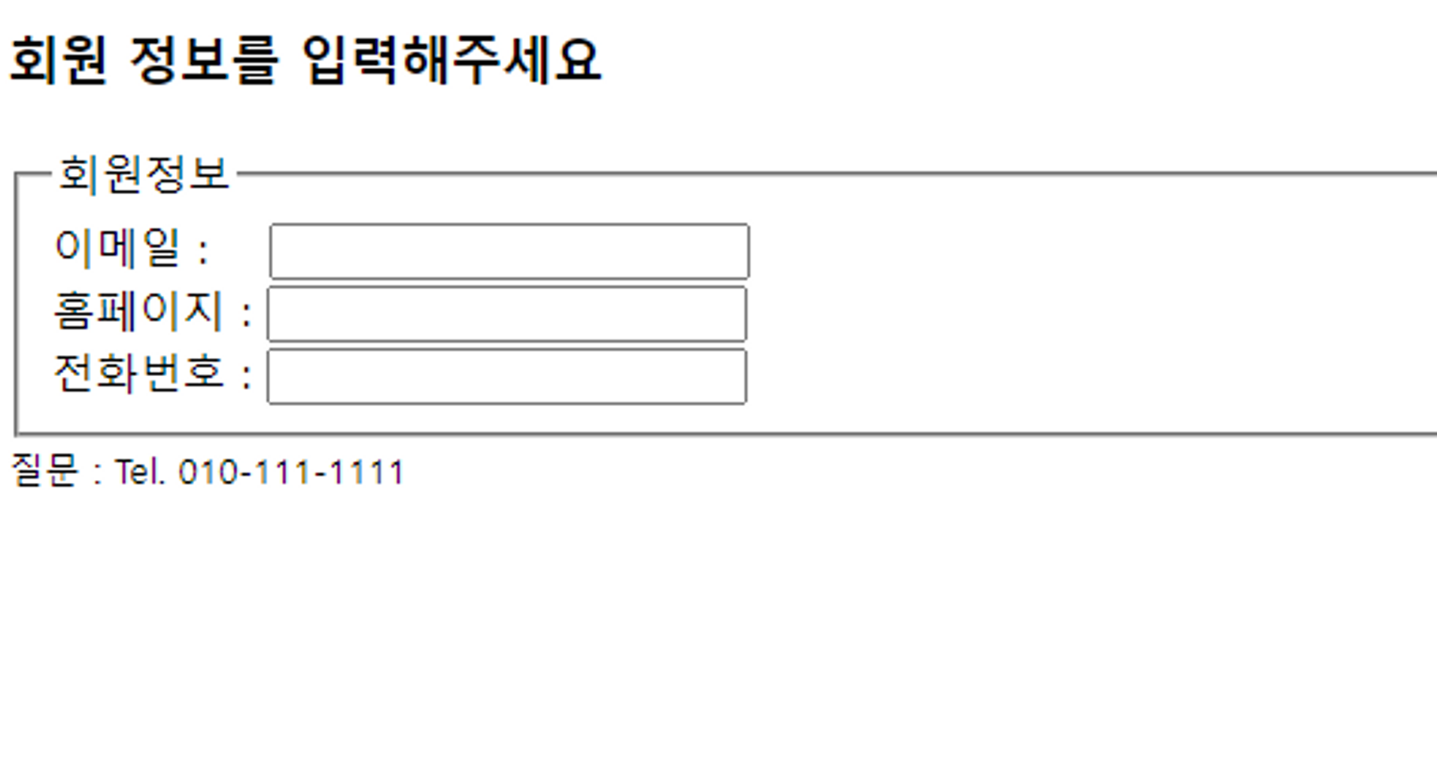
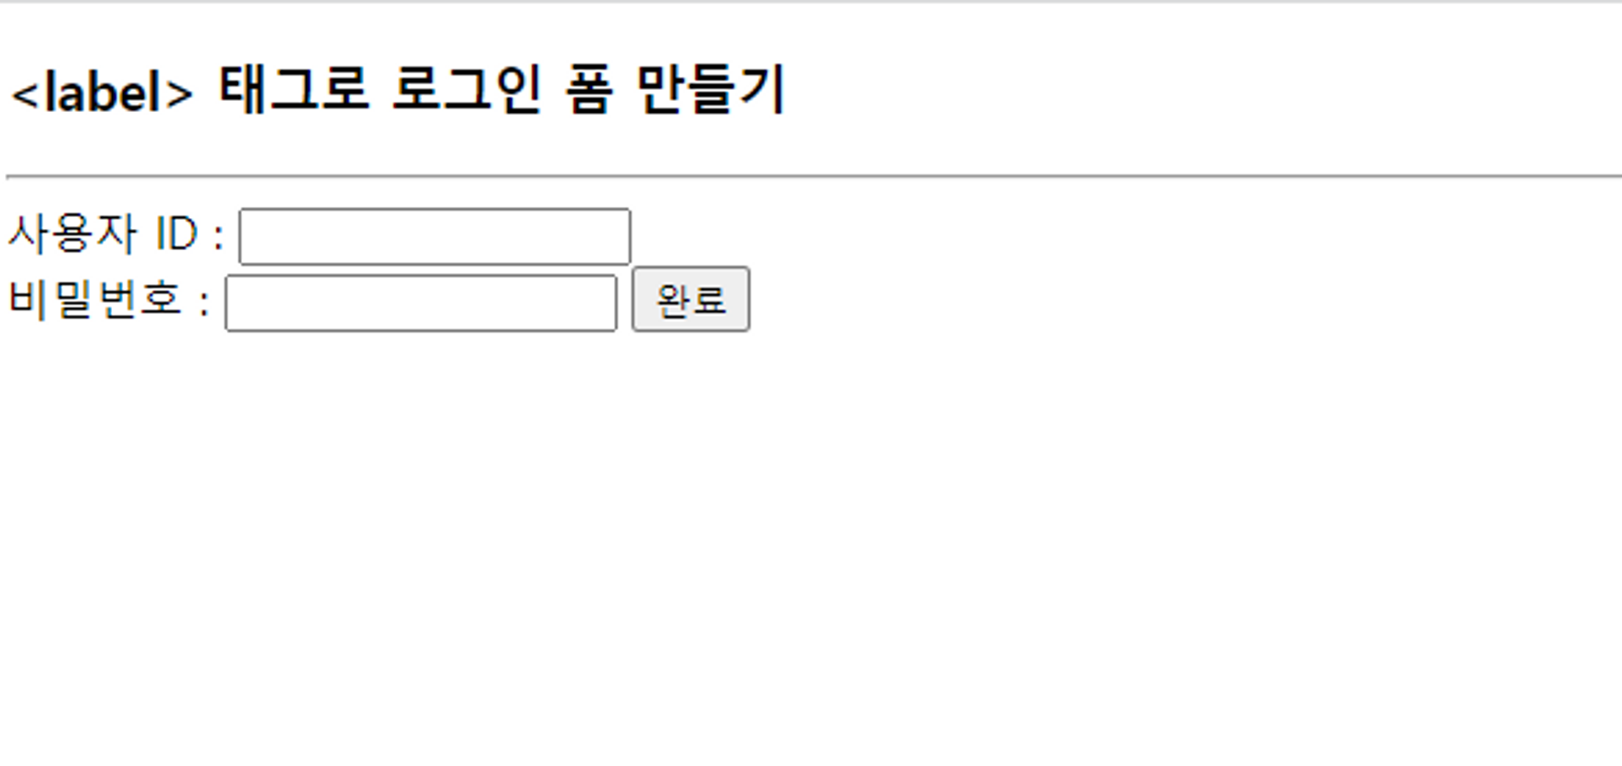
ㅅ
출력 요소를 하나로 묶음은 fieldset
출력 결과
<h3>회원 정보를 입력해주세요</h3>
<form>
<fieldset>
<legend>회원정보</legend>
이메일 : &nbsp;&nbsp;&nbsp;<input type="email"><br />
홈페이지 : <input type="url"><br />
전화번호 : <input type="tel"> </fieldset> <small>질문 : Tel. 010-111-1111</small>
</form>
<h3>&lt;label&gt; 태그로 로그인 폼 만들기</h3><hr />
<form name="fo" method="get">
<label>사용자 ID : <input type="text" size="15" value=""></label><br /> <label for="pass">
비밀번호 : </label><input type="password" id="pass" size="15" value="" />
<input type="submit" value="완료"></form>

Slide 14
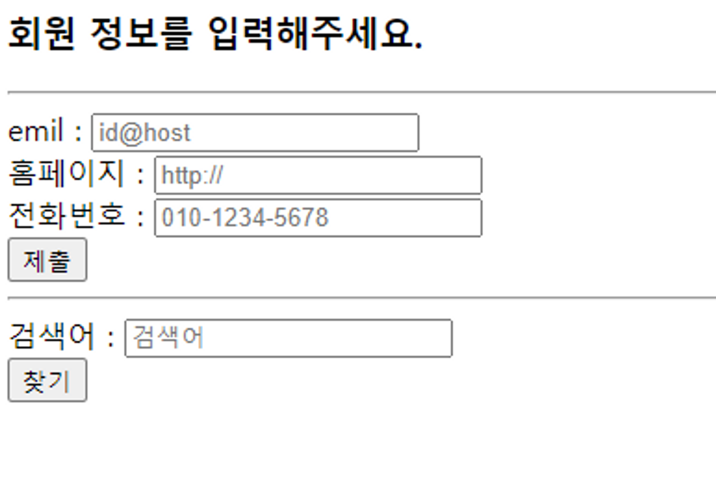
ㅅ
Placeholder 태그
입력창에 간략한 설명을 다는 목적
코드를 실행하면 초기에 글자가 쓰이게 되는데
텍스트 박스를 클릭하면 사라진다
출력 결과
type 종류
email : 이메일 타입 입력 @을 쓰지 않으면 오류 출력
url : url주소를 입력받는 창, http://이 없으면 오류 발생
tel : 전화번호 양식
<h3>회원 정보를 입력해주세요.</h3><hr />
<form>
emil : <input type="email" placeholder="id@host" /><br />
홈페이지 : <input type="url" placeholder="http://" /><br />
전화번호 : <input type="tel" placeholder="010-1234-5678" /><br />
<input type="submit" value="제출"><br />
<hr> 검색어 : <input type="search" placeholder="검색어" /><br />
<input type="button" value="찾기"><br /> </form>

Slide 15
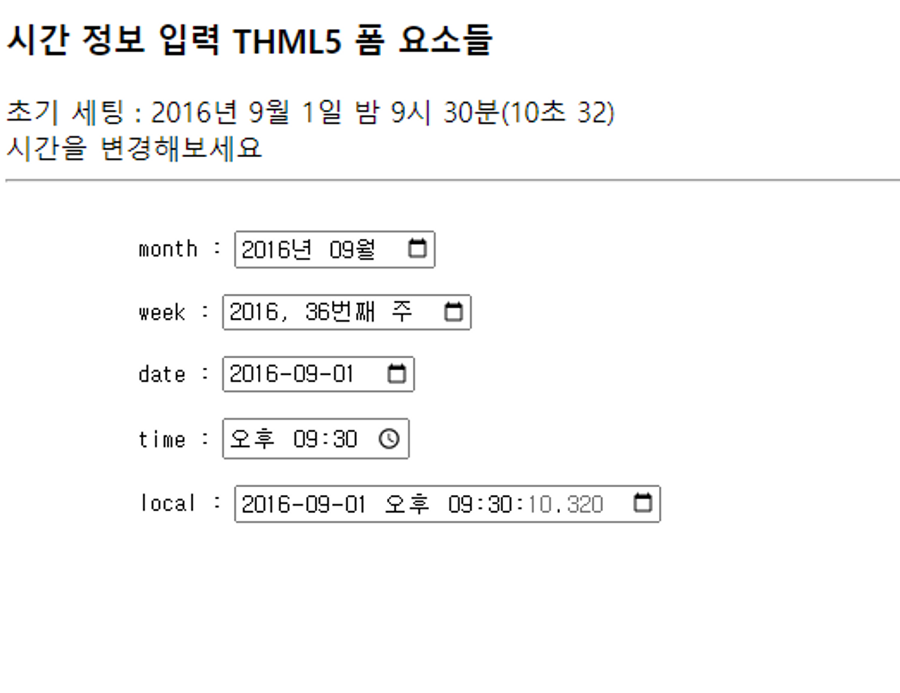
ㅅ
시간 정보를 입력하는 폼 활용
month : 월 표시
week : 주 표시(1년 중 몇 번째 주인지 표시)
date : 날짜 표시(가장 흔하게 사용하는 표시) time
시간 태그 datetime-local : 사용자 지역의 시차를 따짐
출력 결과
<h3>시간 정보 입력 THML5 폼 요소들</h3>
초기 세팅 : 2016년 9월 1일 밤 9시 30분(10초 32)<br /> 시간을 변경해보세요 <hr /><form>
<pre>
month : <input type="month" value="2016-09" /><br />
week : <input type="week" value="2016-W36" /><br />
date : <input type="date" value="2016-09-01" /><br />
time : <input type="time" value="21:30" /><br />
local : <input type="datetime-local" value="2016-09-01T21:30:10.32" />
<br /> </pre> </form>

Slide 16
ㅅ
시간 정보 입력 응용(table 태그 사용)
출력 결과
<h3>생일축하합니다</h3>
당신의 생일은 2000년 5월 20일 입니다. 틀리면 수정하시고 피티 시간과 장소를 입력하세요. <hr />
<form><table> <tr> <td>생일<td>
<input type="date" value="2000-05-20" />
</tr> <tr> <td>생일파티시간<td> <input type="time" />
</tr> <tr> <td>생일파티장소<td> <input type="text" /> </tr>
</table> </form>

Slide 17
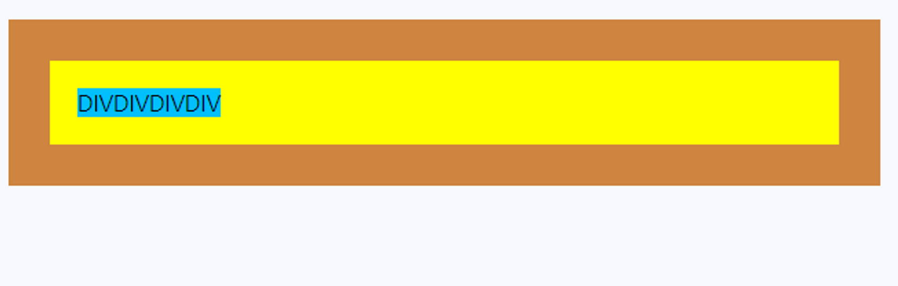
ㅅ
boxmodel 만들기
<div class="box"><span>DIVDIVDIVDIV</span> </div>
출력 결과
body { background: ghostwhite; }/* 마진 */
span { background: deepskyblue;}/* 컨텐츠 */
div.box { background: yellow; /* 패딩 */
border-style: solid; /* 보더 */
border-color: peru; margin: 40px; /*벽면과의 간격*/ border-width:30px; /* border의 두께,
boder : padding과 margin 사이 공간 */
padding: 20px; /* 콘텐츠를 둘러싼 여백 */ }

Slide 18
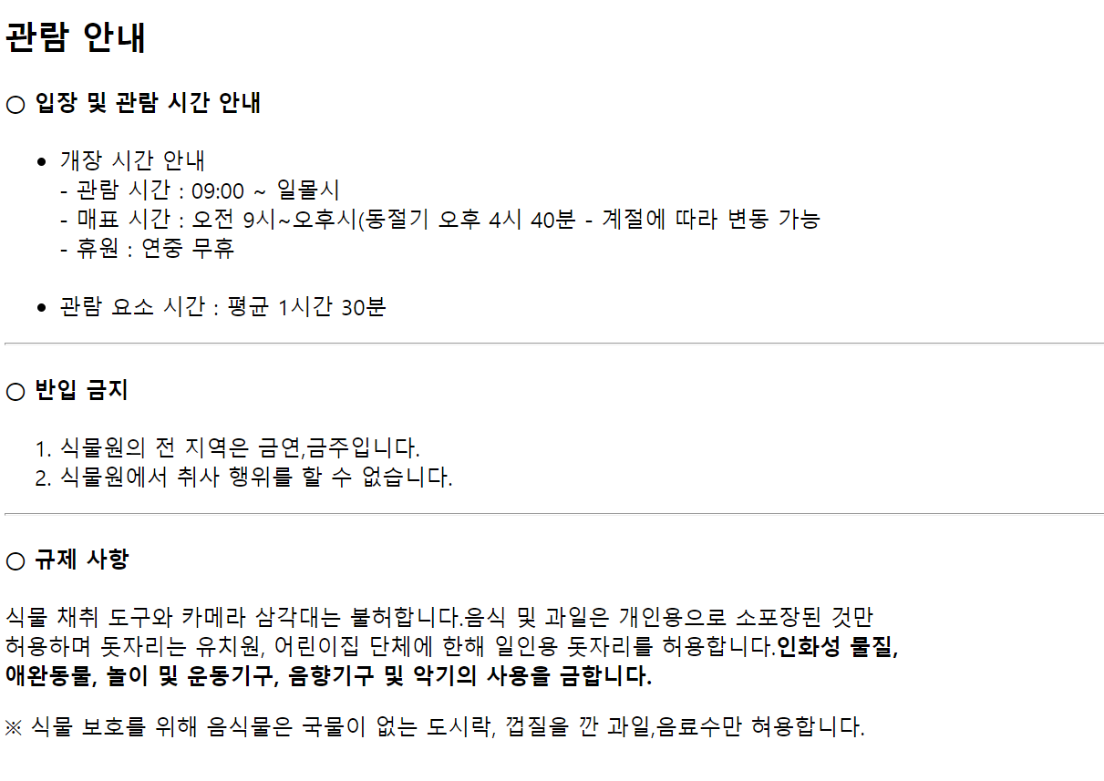
오늘의 과제(1)
<h2>관람 안내</h2>
<h4>○ 입장 및 관람 시간 안내</h4>
<ul>
<li>개장 시간 안내<br />
- 관람 시간 : 09:00 ~ 일몰시<br />
- 매표 시간 : 오전 9시~오후시(동절기 오후 4시 40분 - 계절에 따라 변동 가능<br />
- 휴원 : 연중 무휴
</li><br />
<li>관람 요소 시간 : 평균 1시간 30분</li>
</ul><hr />
<h4>○ 반입 금지</h4>
<ol>
<li>식물원의 전 지역은 금연,금주입니다.</li>
<li>식물원에서 취사 행위를 할 수 없습니다.</li>
</ol><hr />
<h4>○ 규제 사항</h4>
<p>
식물 채취 도구와 카메라 삼각대는 불허합니다.음식 및 과일은 개인용으로 소포장된 것만<br />
허용하며 돗자리는 유치원, 어린이집 단체에 한해 일인용 돗자리를 허용합니다.<b>인화성 물질,<br />
애완동물, 놀이 및 운동기구, 음향기구 및 악기의 사용을 금합니다.</b>
</p>
<p>※ 식물 보호를 위해 음식물은 국물이 없는 도시락, 껍질을 깐 과일,음료수만 혀용합니다.</p>
출력 결과

Slide 19
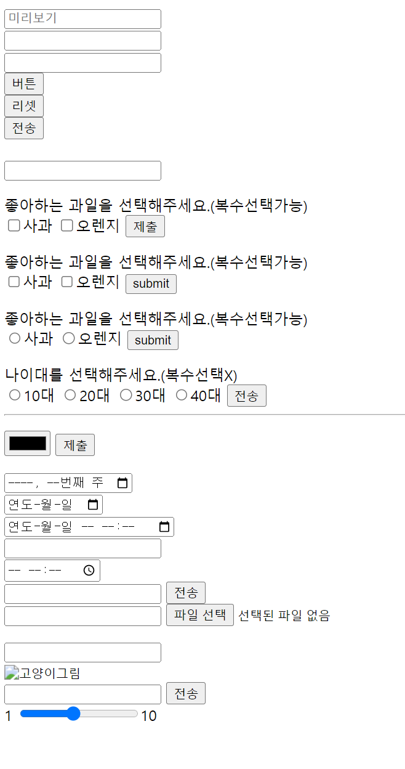
오늘의 과제(2)
<form><input type="text" placeholder="미리보기" /><br />
<input type="text"/><br /><input type="text"/><br />
<input type="button" value="버튼" /><br />
<input type="reset" value="리셋" /><br />
<input type="submit" value="전송" /><br /><br />
<input type="text" /></form>
<form><p>좋아하는 과일을 선택해주세요.(복수선택가능)<br />
<input type="checkbox" name="fruit" value="1"/>사과
<input type="checkbox" name="fruit" value="2"/>오렌지
<input type="submit" value="제출" /></p></form>
<form><p>좋아하는 과일을 선택해주세요.(복수선택가능)<br />
<input type="checkbox" name="fruit" value="1"/>사과
<input type="checkbox" name="fruit" value="2"/>오렌지
<input type="submit" value="submit" /></p></form>
<form><p>좋아하는 과일을 선택해주세요.(복수선택가능)<br />
<input type="radio" name="fruit" value="1"/>사과
<input type="radio" name="fruit" value="2"/>오렌지
<input type="submit" value="submit" /></p></form>
<form>나이대를 선택해주세요.(복수선택X)<br />
<input type="radio" name="age" value="1"/>10대
<input type="radio" name="age" value="2"/>20대
<input type="radio" name="age" value="3"/>30대
<input type="radio" name="age" value="4"/>40대
<input type="submit" value="전송"><br /></form>
<form><p>
<input type="color" /><input type="submit" /></p><input type="week" /><br />
<input type="date" /><br /><input type="datetime-local" /><br />
<input type="text" /><br /><input type="time" /><br />
<input type="text" /><input type="submit" value="전송"/><br />
<input type="text"><input type="file"><br /><p><input type="text" /><br />
<input type="image" src="../22_12_05/imamges/Cat.jpg1" alt="고양이그림"/><br />
<input type="text"><input type="submit" value="전송"><br />1
<input type="range" min="1" max="10" value="5" />10</p></form>
출력 결과

Slide 20
ㅅ
정리
1. iframe,figure,input 등 태그에 대해서 공부하였습니다.
2. div / span 태그 와 속성에 대해서 공부하였습니다.
3. semantic 태그 및 속성에 대해서 공부하였습니다.

